Slide 1




Programming: Python
报告人：张诏月

Slide 2

Programming
Way of structuring sets of instructions to enable a computer to perform a certain task
There are many programming languages
- C
- C++
- Java
- Perl
- Python Data processing, Text processing, Mathematic computation
- R Statistical analysis, Plot
- Matlab
1

Slide 3
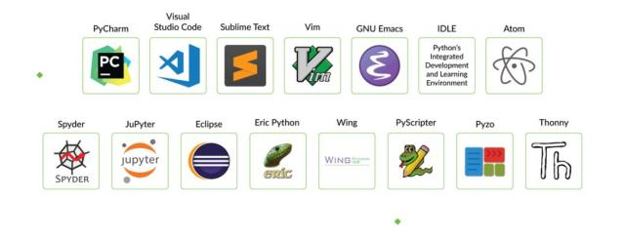
Learning Python with Jupyter notebook
python集成开发环境(ide)
PyCharm
Anaconda是一个运行环境，且兼容多个python版本
Jupyter是一个数据图形化GUI,组合文本，图像和代码
Google Colab https://colab.research.google.com/notebooks/intro.ipynb
2
Notes:
Jupyter所提供的界面像是PPT演讲大纲。在Jupyter里面，那些作为示例文档的代码，可以被真实运行起来。

Slide 4
Basic
注释 #
操作符
变量和赋值
变量：字符开头，可包含字母、数字、_，大小写敏感
一些特殊单词如print def for 不能作为变量名
= 赋值
标准数据类型
• 数字 eg. 0, 1, -3.14
• 字符串 eg. ”apple”, ”0123”, ’ATTTAACGCGCGAA’
• 列表 eg. ['abcd', 786, 2.23, 'runoob', 70.2]
• 元组 eg. ( ‘abcd’, 786 , 2.23, ‘runoob’, 70.2) 不可修改
• 集合 eg. {‘abcd’, 786 , 2.23, ‘runoob’, 70.2} 集合运算
• 字典 eg. course = {“Database”:“Huang”,“Python”:“Zhang”,“Statistic”:“Sun”} 无序
+ a + b a plus b
- a - b a minus b
* a * b a times b
/ a / b a divided by b
% a % b Remainder of a divided by b
** a ** b a to the power of b
== a == b a is equal to b
!= a != b a is not equal to b
> a > b a is greater than b
>= a >= b a is greater than or equal to b
< a < b a is smaller than b
<= a <= b a is smaller than or equal to b
3
Notes:
变量命名：字母，字母+数字，_
一些特殊单词如print def for 不能作为变量名
变量没有类型，变量中存的值的类型
交互式编程：不需要创建脚本文件，通过Python解释器的交互模式编写代码。
脚本式编程：通过脚本参数调用解释器执行脚本。
索引从0开始

Slide 5
Learning Python with Jupyter notebook
缩进 四个空格/Tab
基本语句
• 赋值
• 输入输出语句 input, print
• 条件判断语句 if-elif-else
• 循环语句 for-in, while, break/continue
• 异常处理语句 try-except
4

Slide 6
Learning Python with Jupyter notebook
文件读写 open(‘file’,’mode’)
read/readline/readlines/write/close
函数 def function_name(args):
code
return result
调用包 from module import function as alias
包是含有Python模块的文件夹
常用的包/模块：os, sys, time, pandas, re
正则表达式 re.search(pattern, string)
pattern.findall(string[, pos[, endpos]])
re.sub(pattern, repl, string, count=0)
5
Notes:
sys模块提供了一系列有关Python运行环境的变量和函数

Slide 7
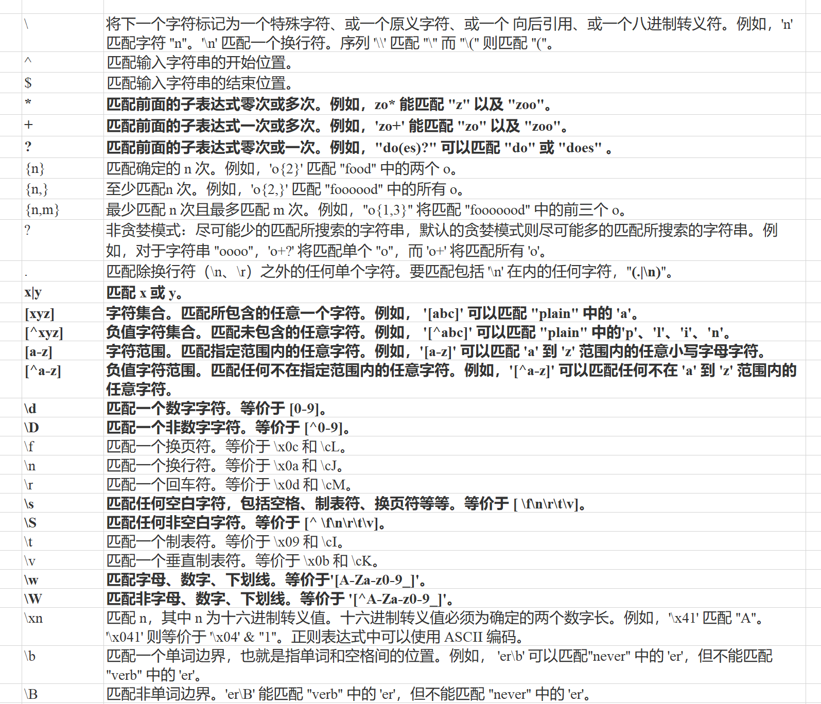
Learning Python with Jupyter notebook
文件读写 open(‘file’,’mode’)
read/readline/readlines/write/close
函数 def function_name(args):
code
return result
调用包 from module import function as alias
包是含有Python模块的文件夹
常用的包/模块：os, sys, time, pandas, re
正则表达式
5
Notes:
sys模块提供了一系列有关Python运行环境的变量和函数

Slide 8
Exercise
计算1+3+5+…+49，并输出结果
将DNA序列’ATCGGACGT’ 转化为相应的RNA序列
对于exercise1.fasta文件(https://github.com/ZhaoyueZhang/Lin-Group-Bioinformatics-seminar)
①提取文件中序列Gene_Name并输出
②计算序列中核酸二联体(AA, AG, …,TT)的频率并输出到文件中
6
Notes:
http://www.beerlab.org/gkmsvm/

